Slide 1

Mărimile vectoriale: înțelegerea direcției și modulului în fizică

Slide 2


Scalar vs Vector: ce le diferențiază?
Mărimile scalare
Mărimile vectoriale
Sunt complet definite de o valoare numerică (modul) și o unitate de măsură. Nu au asociată o direcție sau un sens specific. Ele descriu "cât de mult" sau "cât de mare" este ceva.
Sunt definite de o valoare numerică (modul), o unitate de măsură, dar și de o direcție și un sens. Ele descriu nu doar "cât", ci și "încotro".
Exemple comune: masa, timpul, temperatura, energia, volumul.
Exemple comune: forța, viteza, accelerația, deplasarea, impulsul.
Vectorii sunt adesea simbolizați printr-o săgeată deasupra literei, cum ar fi \vec{F} pentru forță sau \vec{v} pentru viteză, indicând importanța direcției lor.

Slide 3


De ce contează direcția? Exemplul mingii aruncate
Direcția este un element crucial în fizică, deoarece influențează în mod direct rezultatul unei acțiuni. O mărime vectorială nu este complet descrisă fără ea.
Imaginați-vă o minge aruncată. Direcția în care este aruncată (în sus, în jos, oblic) determină traiectoria și unde va ajunge. Forța aplicată mingii are nu doar o mărime (cât de tare), ci și o direcție și un sens esențial.
Același principiu se aplică și în cazul forțelor. Dacă doi oameni trag de o frânghie cu forțe egale, dar în sensuri opuse, efectul net asupra frânghiei este zero. Forțele se anulează reciproc datorită direcției opuse, chiar dacă mărimile lor sunt identice.
Acest lucru demonstrează că simpla cunoaștere a modulului (valorii numerice) unei forțe nu este suficientă pentru a prezice comportamentul unui sistem fizic.

Slide 4



Clasificarea vectorilor după punctul de aplicație
Modul în care un vector interacționează cu un corp depinde de tipul său, în funcție de libertatea punctului său de aplicație.
1
2
3
Vectori liberi
Vectori alunecători
Vectori legați
Punctul de aplicație poate fi considerat oriunde în spațiu, atâta timp cât își păstrează direcția, sensul și modulul. Sunt folosiți pentru a descrie mărimi care nu depind de un punct specific de aplicare.
Punctul de aplicație poate fi deplasat de-a lungul dreptei suport a vectorului fără a schimba efectul. Sunt esențiali în mecanica corpurilor rigide.
Punctul de aplicație este fix și nu poate fi modificat. Modificarea punctului de aplicație ar schimba efectul fizic al vectorului.
Exemplu: forța care acționează asupra unui corp rigid, a cărei efect de rotație depinde de linia sa de acțiune.
Exemplu: momentul unei forțe față de un punct fix, sau forța într-o bară de legătură fixă.
Exemplu: vectorul viteză într-o mișcare de translație pură.

Slide 5


Operații cu vectori: Înmulțirea cu scalarul
Înmulțirea unui vector cu un scalar modifică modulul vectorului, și potențial sensul, dar nu și direcția. Este o operație fundamentală în analiza vectorială.
Scalarul este pozitiv (> 0)
Scalarul este negativ (< 0)
Vectorul rezultat își păstrează aceeași direcție și același sens ca vectorul inițial. Modulul său va fi de "n" ori mai mare, unde "n" este scalarul pozitiv.
Vectorul rezultat își păstrează aceeași direcție ca vectorul inițial, dar sensul este inversat. Modulul său va fi de "n" ori mai mare, unde "n" este valoarea absolută a scalarului negativ.
De exemplu, dacă \vec{v} reprezintă viteza, atunci 2\vec{v} este o viteză de două ori mai mare în aceeași direcție, iar -1\vec{v} (sau -\vec{v}) este aceeași viteză, dar în sens opus.

Slide 6



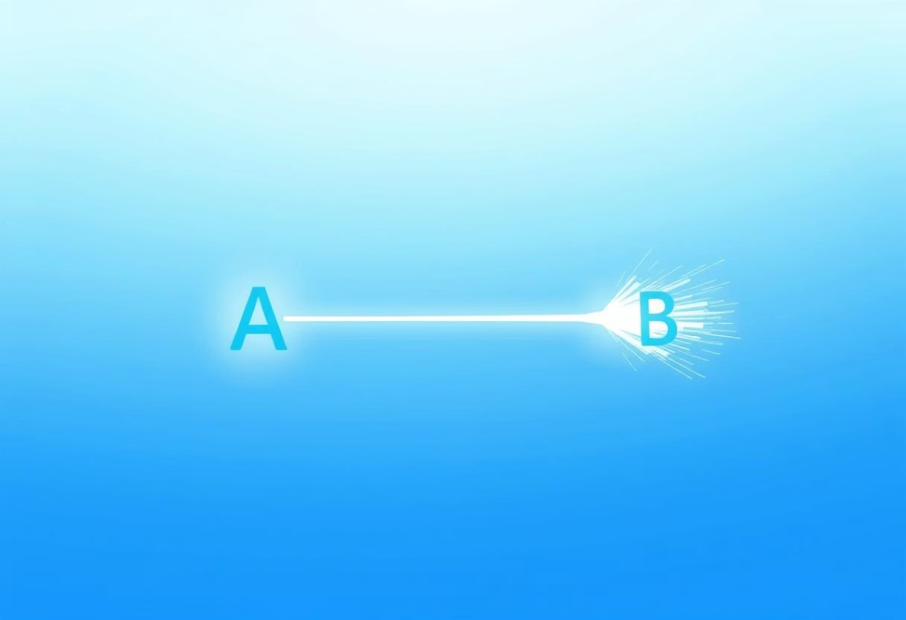

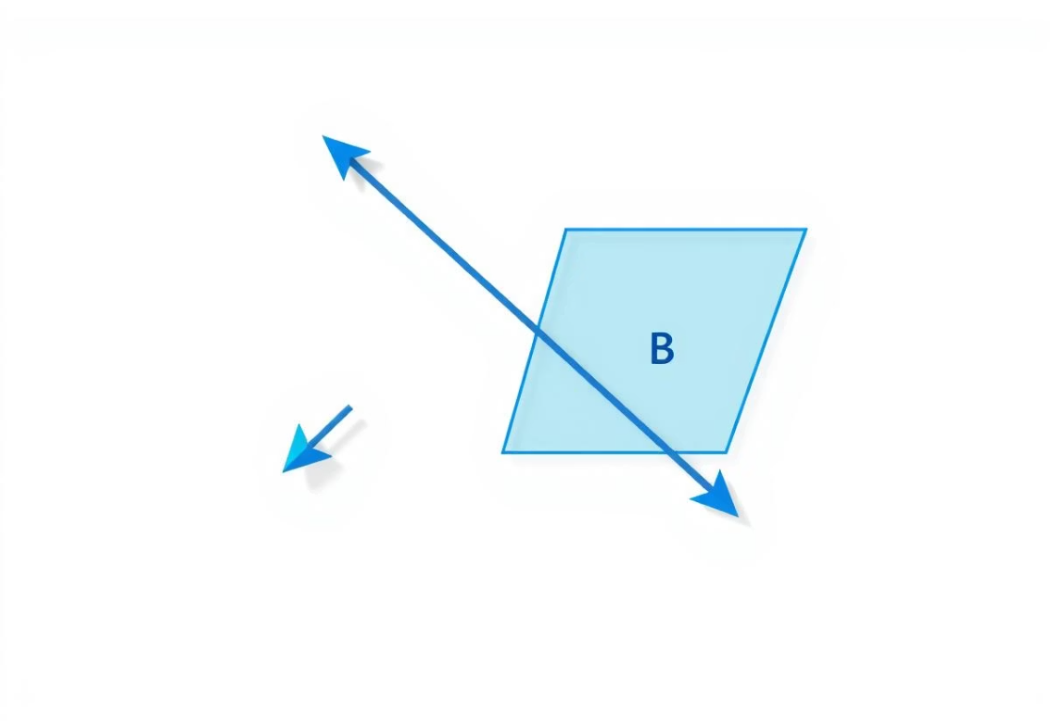
Operații cu vectori: adunarea vectorilor (regula paralelogramului)
Adunarea vectorilor este esențială pentru a determina efectul combinat al mai multor mărimi vectoriale, cum ar fi forțe sau viteze. Regula paralelogramului este o metodă geometrică intuitivă.
Așezați vectorii
Construiți paralelogramul
Identificați rezultanta
Se plasează cei doi vectori, \vec{A} și \vec{B}, astfel încât să aibă același punct de aplicație (originea lor să coincidă). Aceasta este premisa pentru construcția paralelogramului.
Din vârful fiecărui vector, se trasează o linie paralelă cu celălalt vector. Aceste linii se vor intersecta, formând un paralelogram. Latura paralelă cu \vec{A} pornește din vârful lui \vec{B}, și invers.
Vectorul rezultant, \vec{R}, este dat de diagonala paralelogramului care pornește din punctul comun de aplicație al celor doi vectori inițiali. Această diagonală reprezintă suma vectorială.
Această metodă este utilizată pe scară largă pentru a găsi vectorul rezultant al două forțe concurente sau al două viteze.

Slide 7
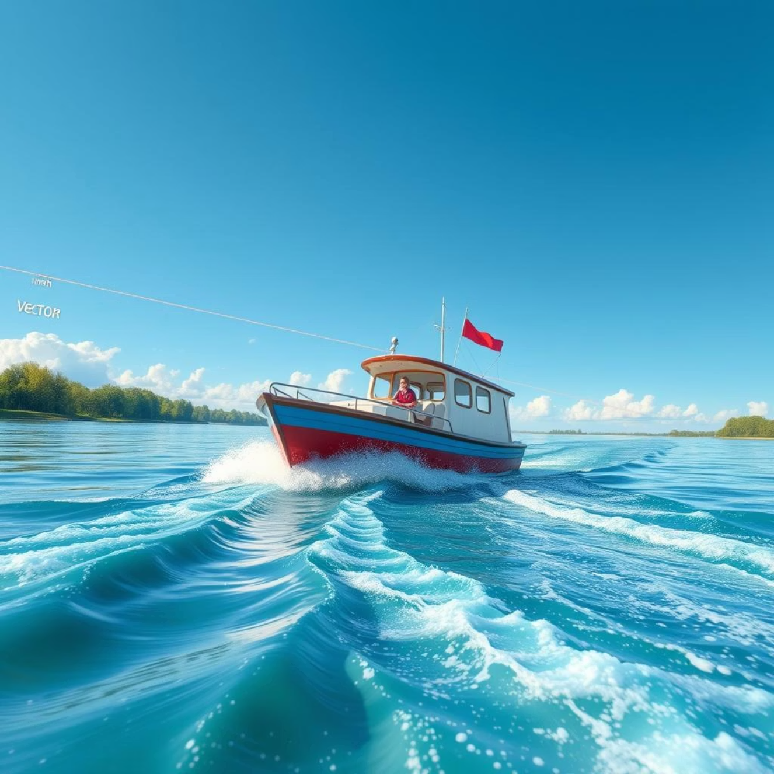
Exemplu concret: viteza unei bărci pe râu
Să aplicăm adunarea vectorială într-o situație reală pentru a înțelege cum interacționează vitezele.
Imaginați-vă o barcă care încearcă să traverseze un râu. Scenariul este următorul:
Viteza râului (\vec{v_1}): Curentul râului curge spre est cu o viteză de 60 km/h.
Viteza bărcii (\vec{v_2}): Barca se deplasează cu 100 km/h, dar își propune să meargă la un unghi de 30° față de mal (îndreptându-se ușor în amonte pentru a compensa curentul).
Pentru a găsi viteza rezultantă a bărcii față de mal, trebuie să adunăm vectorial cele două viteze. Utilizând calculul vectorial, rezultatul ar fi o viteză de aproximativ 140 km/h, într-o direcție diferită de cea a bărcii, mai aproape de direcția estică.
Acest exemplu subliniază modul în care două viteze individuale se compun pentru a forma o viteză totală diferită, atât ca modul, cât și ca direcție și sens.

Slide 8

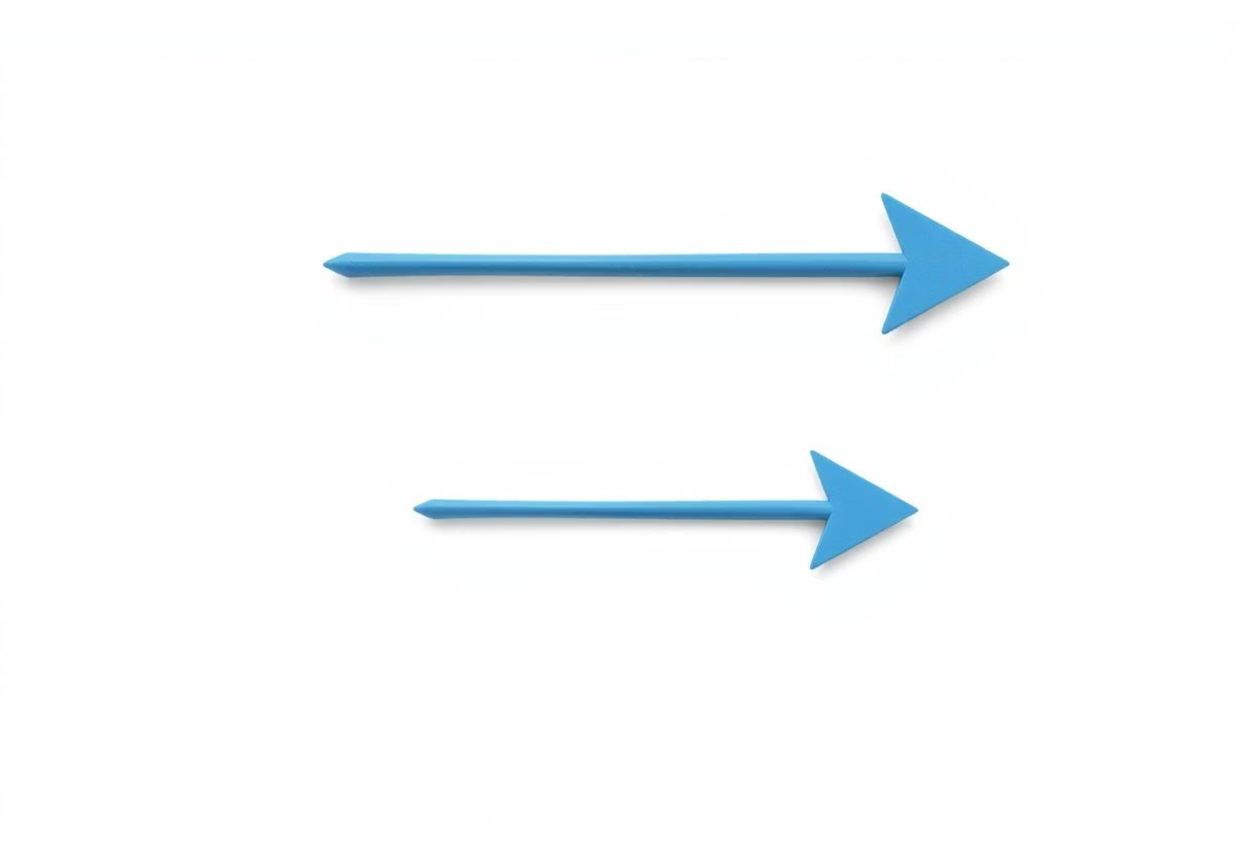
Cazuri particulare la adunarea vectorilor coliniari
Când vectorii sunt coliniari (acționează pe aceeași dreaptă), adunarea lor devine mai simplă, dar sensul joacă un rol decisiv.
Vectori cu același sens
Vectori cu sensuri opuse
Dacă vectorii \vec{A} și \vec{B} sunt orientați în aceeași direcție și sens, rezultanta este un vector cu:
Modulul egal cu suma modulelor lor (|\vec{A}| + |\vec{B}|).
Dacă vectorii \vec{A} și \vec{B} sunt orientați în direcții opuse, rezultanta este un vector cu:
Aceeași direcție și același sens comun.
Modulul egal cu diferența modulelor lor (întotdeauna pozitivă: ||A| - |B||).
Direcția comună, dar sensul dat de vectorul cu modulul mai mare.
Aceste cazuri sunt frecvente în problemele de fizică unde forțele acționează pe o singură axă, cum ar fi un obiect tras pe o suprafață.

Slide 9
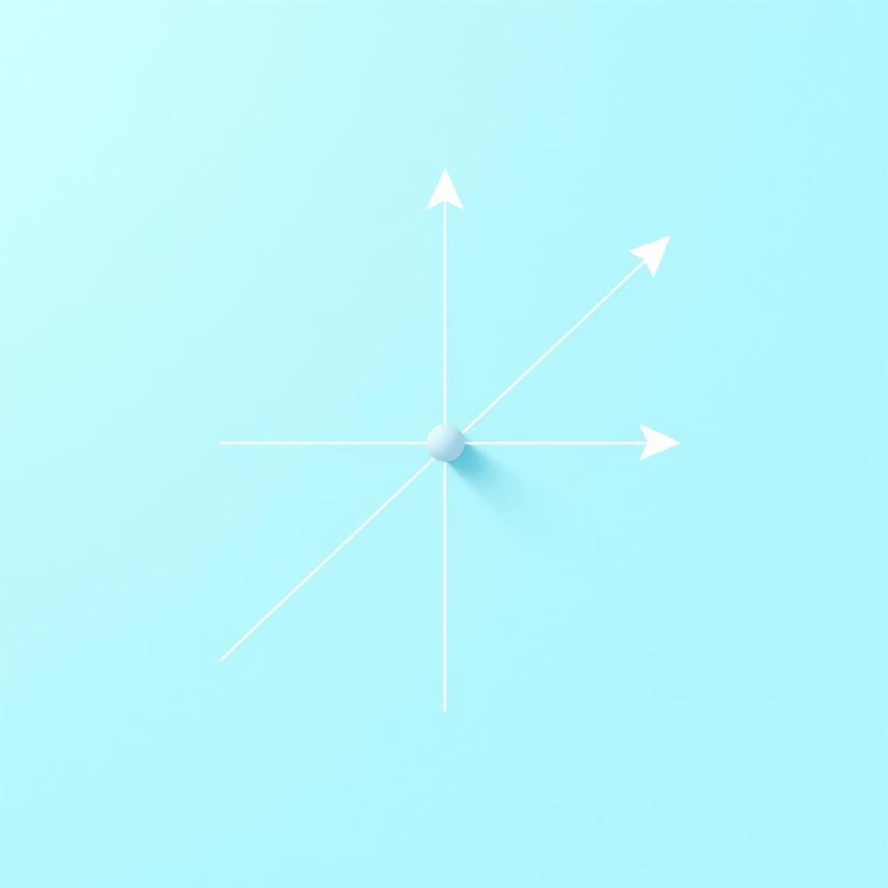

Reprezentarea grafică a vectorilor
Reprezentarea vizuală este crucială pentru a înțelege rapid și intuitiv caracteristicile unui vector și pentru a efectua operații grafice.
Vectorii sunt reprezentați prin săgeți orientate. Această reprezentare vizuală permite o înțelegere imediată a tuturor celor trei elemente definitorii ale unui vector:
Originea: Punctul de unde pornește vectorul (punctul de aplicație).
Modulul: Lungimea săgeții este proporțională cu valoarea numerică a vectorului. Un vector mai lung indică o mărime mai mare.
Direcția: Linia pe care este trasată săgeata (unghiul pe care îl face cu o referință).
Sensul: Vârful săgeții indică sensul pe direcția respectivă (de exemplu, spre nord, spre est, în sus).
Precizia în desenarea lungimilor și a unghiurilor este esențială în metoda grafică de adunare sau scădere a vectorilor.
Această claritate vizuală facilitează nu doar înțelegerea conceptelor, ci și rezolvarea problemelor complexe din fizică și inginerie.

Slide 10



Mărimile vectoriale în viața de zi cu zi și știință
Mărimile vectoriale sunt mai mult decât simple concepte matematice; ele sunt fundamentale pentru a descrie și înțelege lumea fizică din jurul nostru.
Explicația fenomenelor
Esențiale în inginerie
Baza inovației
Vectorii explică fenomene complexe precum forțele care acționează asupra unui avion, traiectoria unui proiectil, mișcarea planetelor sau modul în care se propagă câmpurile electrice și magnetice.
O înțelegere solidă a mărimilor vectoriale este absolut esențială pentru ingineri în domenii precum construcții, aeronautică, robotică și mecanică. Fără ele, calculele precise ar fi imposibile.
Studiul și aplicarea vectorilor deschid calea spre calcule precise și dezvoltarea de aplicații tehnologice avansate, de la navigația GPS la designul structurilor rezistente la cutremure.
De la cea mai simplă mișcare până la cele mai complexe sisteme tehnologice, vectorii sunt instrumentul conceptual care ne permite să anticipăm, să proiectăm și să inovăm cu precizie și eficiență.

